Slide 2
Rapla valla külade ümarlaud
Alan Muruväli
Verston Eesti OÜ
13.05.2026

Slide 3
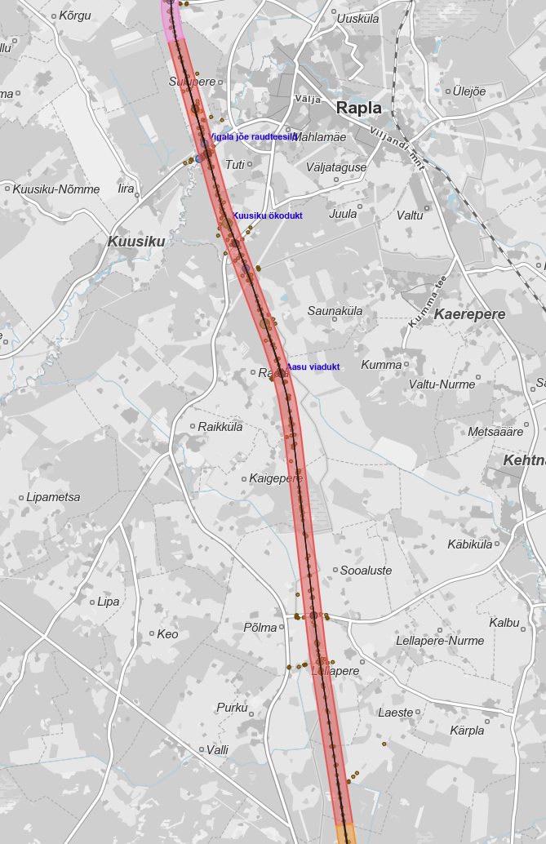
RAIL BALTICA RAPLAMAA PÕHITRASSI RAUDTEETARISTU IV ETAPI EHITUSTÖÖD Lõigul Alu – Kärpla 17,2 km
Marek Aun​
Projektijuht​
Verston Eesti OÜ​

Slide 4
2026 üldine kalendergraafik
Kaevetööd
Täitetööd
Rajatised
Vaiatööd
Maaparandus
Kaevetööd
Täitetööd
Rajatised
Vaiatööd
Karptruubid
Tehnovõrgud
Kaevetööd
Täitetööd
Rajatised
Karptruubid
Kaevetööd
Täitetööd
Rajatised
Karptruubid
Kaevetööd
Täitetööd
Rajatised
Karptruubid
MAI 2026
JUUNI 2025
JUULI 2026
AUGUST 2026
SEPTEMBER 2025

Slide 5
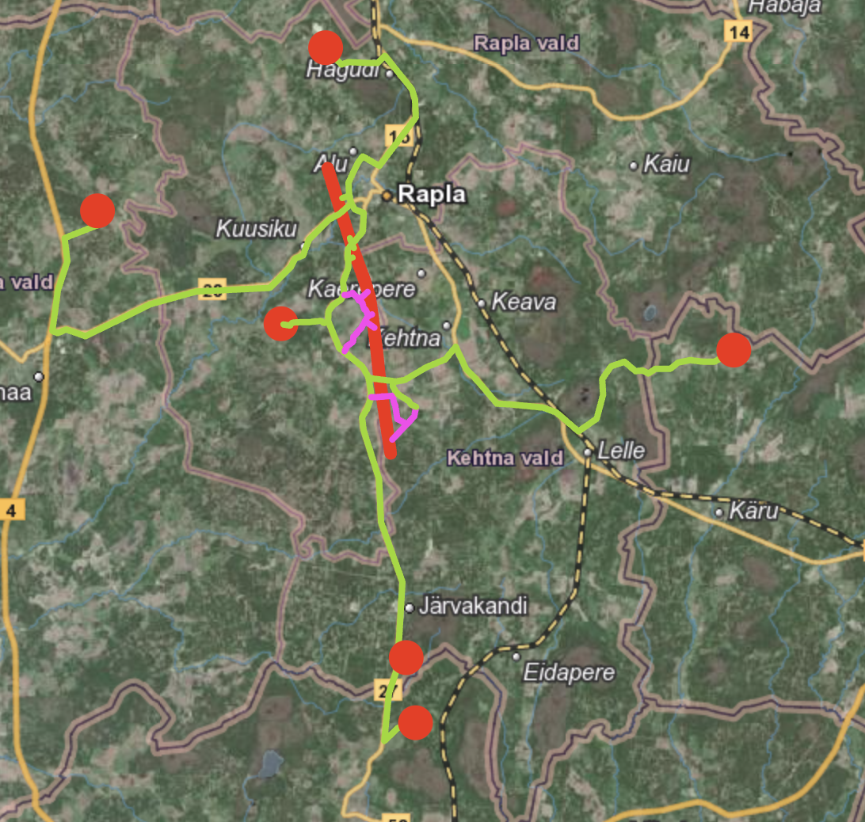
Karjäärid
1.
8.
2.
7.
6.
4.
Peamised karjäärid 2026. aastal, millest veetakse materjali:
Reinu – 200 000 t
Orava – 134 000 t
Rüütja – 50 000 t
Sonni – 100 000 t
Rinnaku – 100 000 t
Lubja – kogus marginaalne
Raja - kogus marginaalne
Risu-Suurküla – 30 000 t
3.
5.

Slide 6
Veoteed
Reinu –> T15 -> Rapla ümbersõit -> kuni Põlma
Orava –> T28 -> Rapla ümbersõit -> kuni Põlma
Rüütja -> T27 -> Kuni Rapla jaam
Sonni -> T20154 (Lelle-Vahastu) -> T15 -> T20149 (Kehtna-Põlma)-T27 -> Kuni Rapla jaam või Põlma
Rinnaku ->T27 -> Põlma
Lubja –> T27 -> Kuni Rapla jaam või Põlma
Raja - T20120 (Keava-Hõreda) -> T15 -> T20149 (Kehtna-Põlma)-> T27 -> Kuni Rapla jaam või Põlma
Risu-Suurküla - T20141(Rapla-Varbola) -> Rapla ümbersõit -> T27 -> Kuni Rapla jaam või Põlma
* Rapla jaam - RBE ehitusega rajatav

Slide 7
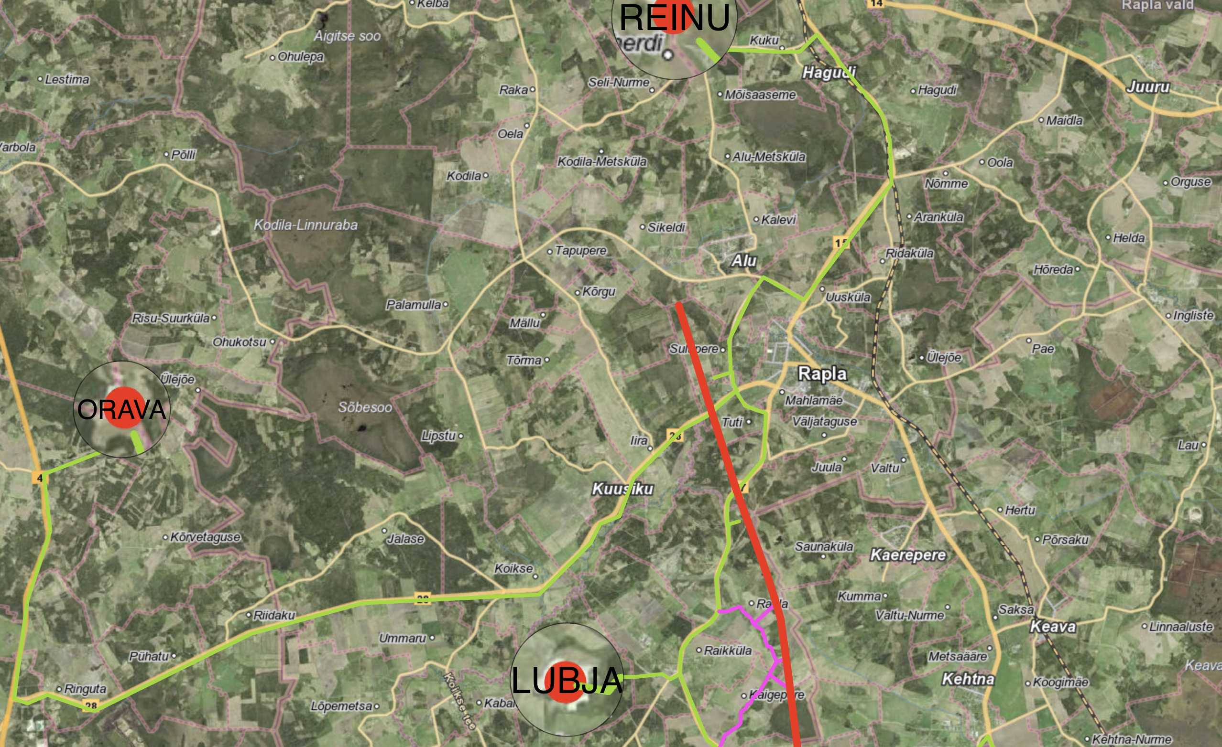
Riigitee
KOV kruusatee
Trassikoridor

Slide 8
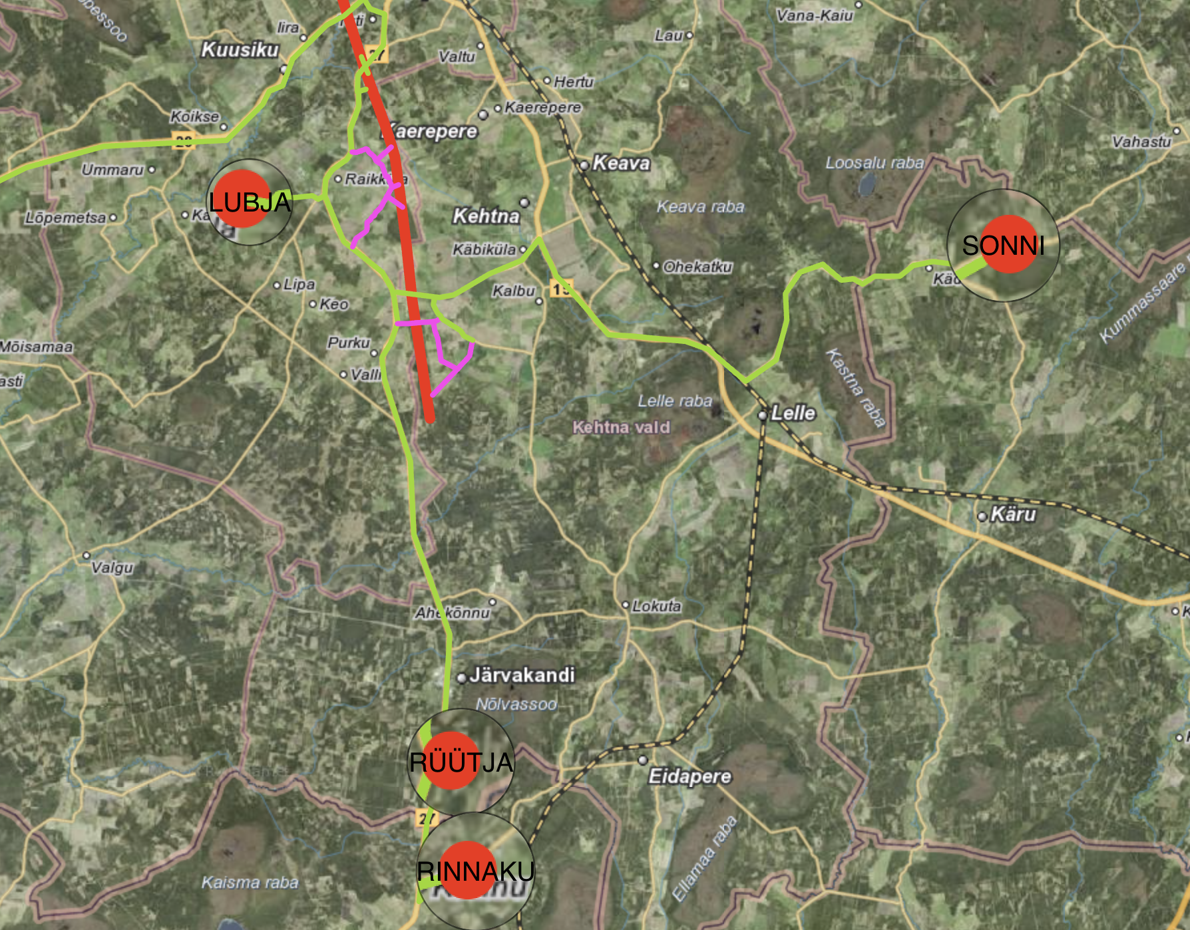
Riigitee
KOV kruusatee
Trassikoridor

Slide 9
Kontaktandmed Rapla IV
508 2585
Rail Baltic Estonia OÜ
Siim Remmelgas - siim.remmelgas@rbe.ee
Verston Eesti OÜ
Marek Aun – marek.aun@verston.ee
Karl-Kristjan Smitt – karlkristjan.smitt@verston.ee
Vahur Allveer – vahur.allveer@verston.ee
Märt Kuiva – mart.kuiva@verston.ee
Notes:
1:22

Slide 10
Rapla II
2026

Slide 11
Rail Baltica Rapla II lõigu asendiplaan

Slide 12
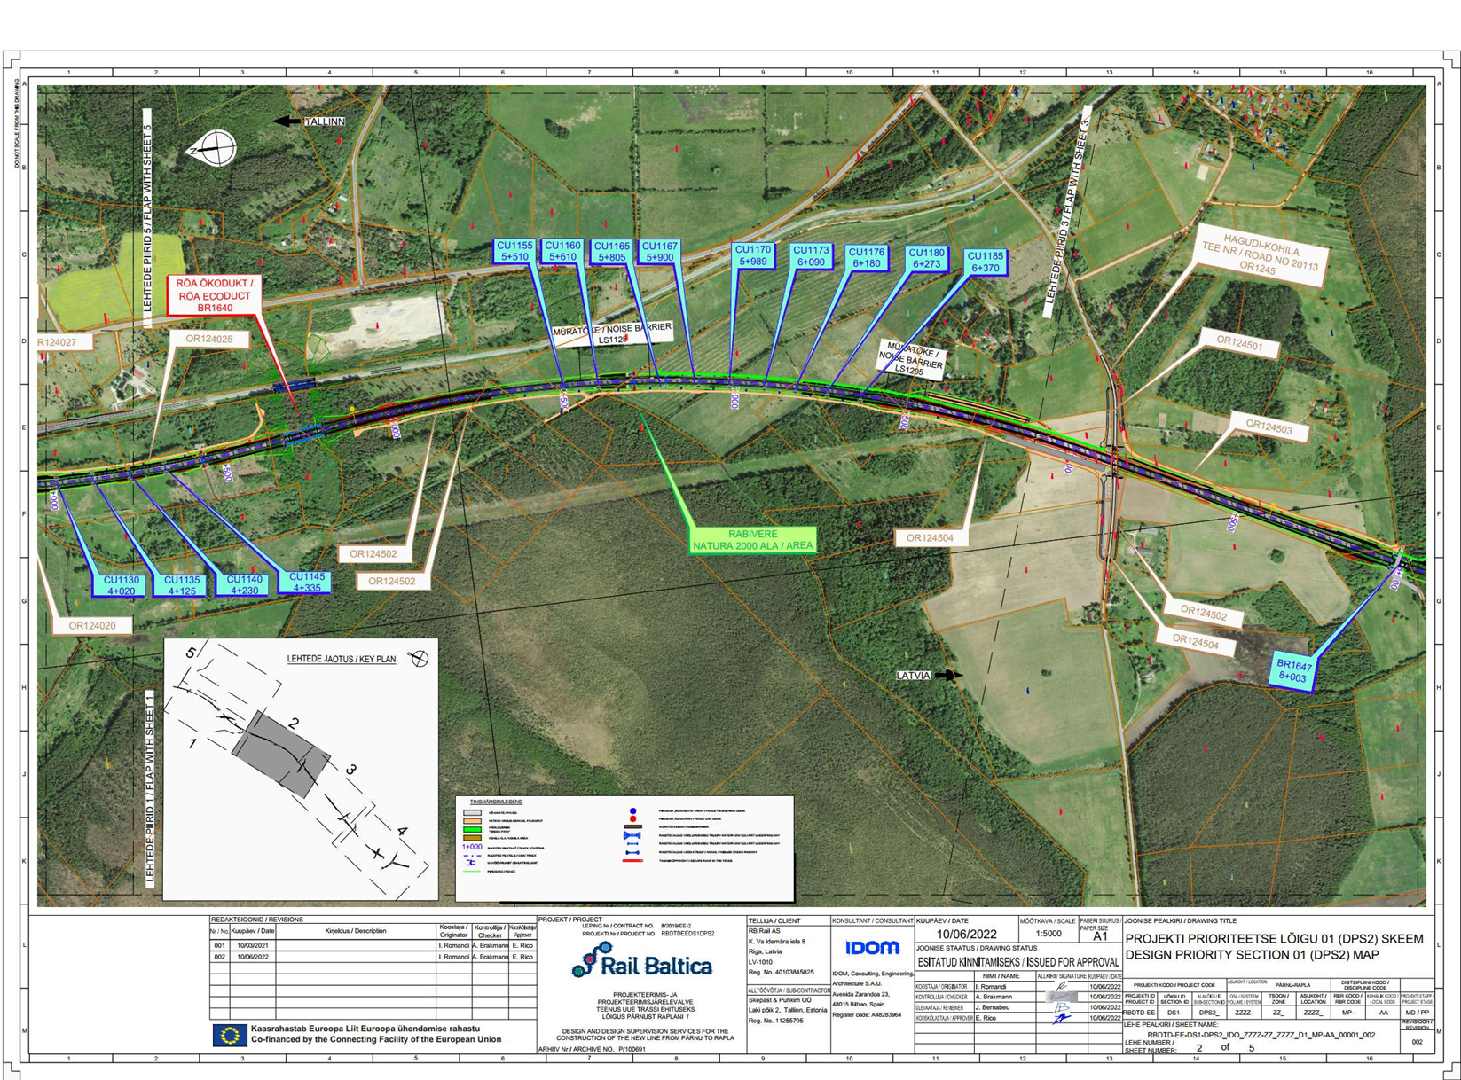

Slide 13
Plaanitud veod 2026 aastal
 | Kogus | Ajaperiood
 | 340 t t
Purila karjäärist | 80 000 | mai - nov
Reinu karjäärist | 130 000 | juuni - nov
Männikult Talteri karjäärist | 30 000 | juuni - nov
Sillaotsa karjäärist | 100 000 | mai - sept-
Objekti siseselt |  | mai - okt

Slide 14
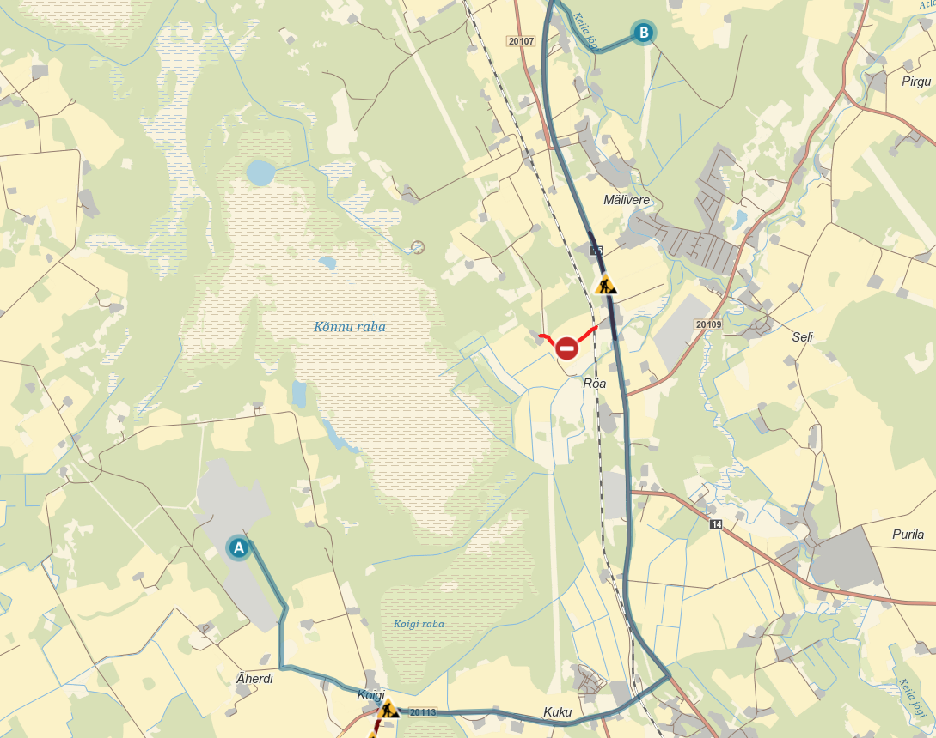
Reinu karjäärist
Juuni – November
Ca 130 000 tonni

Slide 15
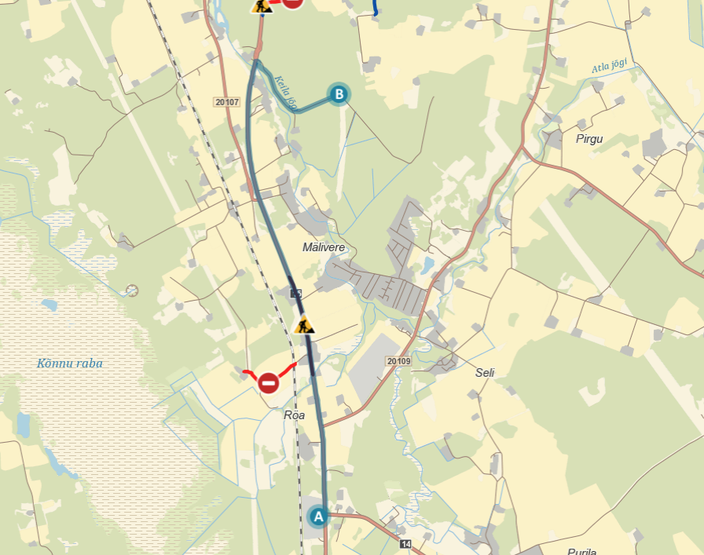
Purila karjäärist
Mai – November
Ca 80 000 tonni

Slide 16
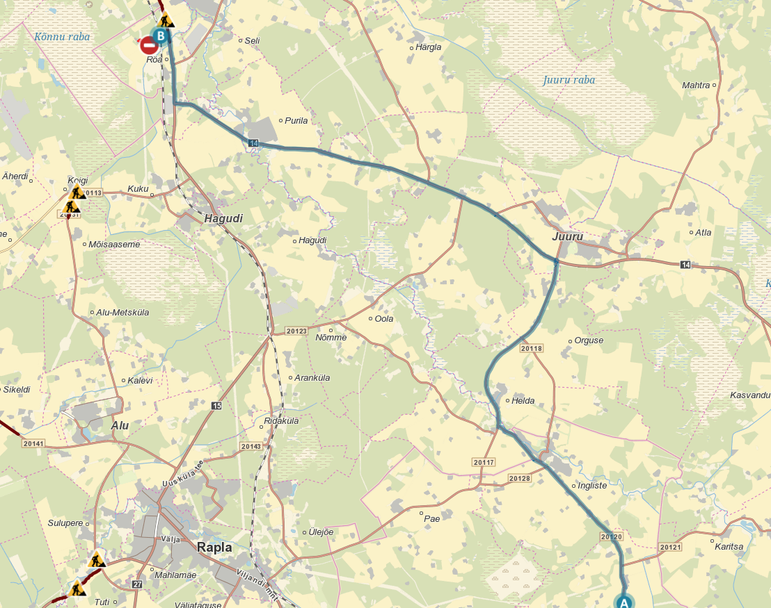
Sillaotsa karjäärist
Mai – September
Ca 100 000 tonni

Slide 17
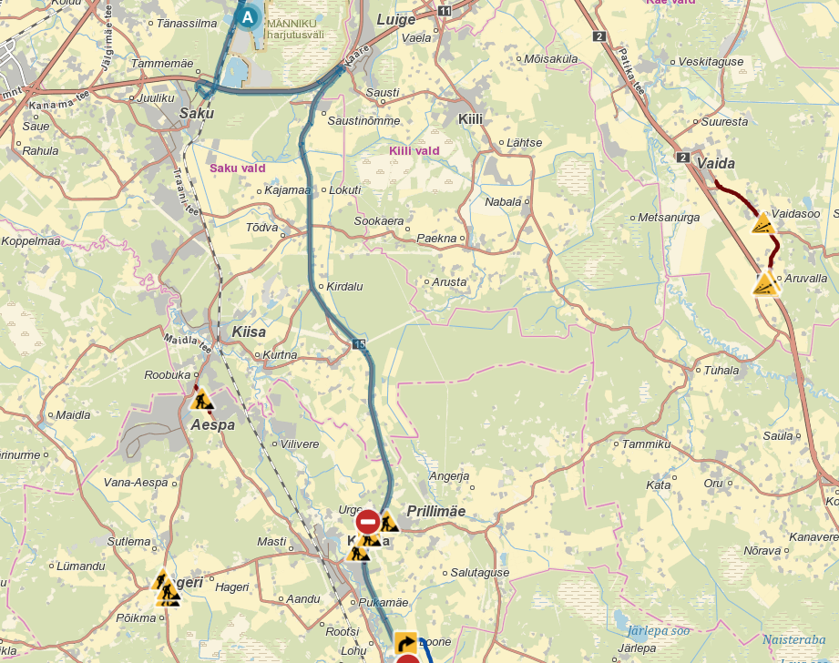
Talteri karjäärist
Juuni – November
Ca 30 000 tonni

Slide 18
Puhastuse tehnika
Igapäevaselt on töös 2 pesemisvõimekusega harjaautot.

Slide 19
Aitäh!
Kus on tahe,
seal on tee.

